Slide 1
第2讲 网络爬虫技术

Slide 2
Many names
Crawler
Spider
Robot (or bot)
Web agent
Wanderer, worm, …
famous instances:
googlebot, scooter, slurp, msnbot, …

Slide 3
Motivation for crawlers
Support universal search engines (Google, Yahoo, MSN/Windows Live, Ask, etc.)
Vertical (specialized) search engines, e.g. news, shopping, papers, recipes, reviews, etc.
Business intelligence: keep track of potential competitors, partners
Monitor Web sites of interest
Evil: harvest emails for spamming, phishing…
web 数据管理的基础

Slide 4
一、 爬虫定义
二、爬取过程
三、爬取框架
四、爬虫必须具有的功能
五、爬虫分类
六、爬虫与法律
七、使用python Padas模块 直接读取网页中的表格

Slide 5
一 、 爬虫定义
一种自动获取网页内容的程序，
是搜索引擎的重要组成部分
通俗的讲，也就是通过HTML源码解析来获得想要的内容

Slide 6
Web有向图
<a href= …>
<a href= …>
<a href =…>
<a href= …>
<a href =…>
<a href =…>
<a href= …>
网页为节点
HTML链接引用为有向边

Slide 7
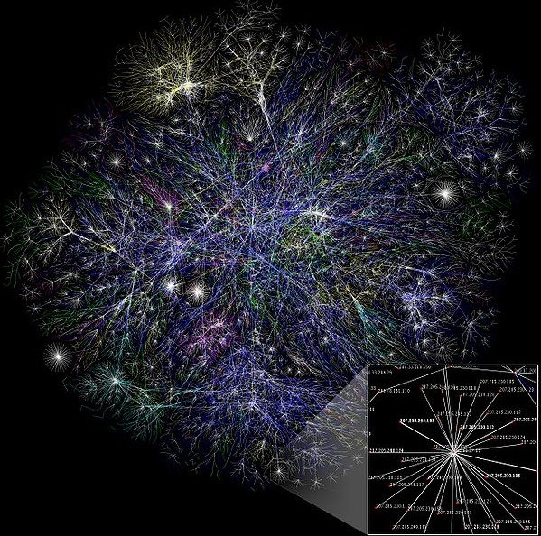

Slide 8
二、爬取过程 Crawling process
从一个或若干初始网页的URL开始，
“seed” URL
Fetch
HTML源代码文件
and parse them
<a href=…>……</a>
Extract URLs they point to
Place the extracted URLs on a queue
Fetch each URL on the queue and repeat
直到满足系统的一定停止条件。

Slide 9
Crawling picture
Sec. 20.2
URLs crawled
and parsed
Unseen Web
Seed
pages
URLs frontier
Web

Slide 10
Processing steps in crawling
Sec. 20.2.1
Pick a URL from the frontier
Fetch the document at the URL
Parse the URL
Extract links from it to other docs (URLs)
Check if URL has content already seen
If not, add to indexes
For each extracted URL
Ensure it passes certain URL filter tests
Check if it is already in the frontier (duplicate URL elimination)
Which one?
E.g., only crawl .edu, obey robots.txt, etc.

Slide 11
在网页中寻找URL
<a href=…>……</a>
放入队列
本站URL
过滤器
爬过？
URL判重

Slide 12
例子1：知乎爬虫
Java语言
选定爬取范围，内容
张公子
给定URL
URL也是有规律的，⽤一个简单的for循环来不断读取这115页内容
http://www.zhihu.com/people/zhang-jia-wei/answers?page=2
网络爬虫控制器部分
Download Page p form URL u
使用URLConnection、HttpURLConnection和HttpClient访问网络资源
URL---→HTML
java.net.HttpURLConnection包， 给出URL，网页写入缓存
Exract information from p
确定获取内容
正则表达式

Slide 13
三、爬取框架 Basic crawl architecture
Sec. 20.2.1
WWW
DNS
Doc
FP’s
robots
filters
URL
set
Parse
Fetch
Content
seen?
URL
filter
Dup
URL
elim
URL Frontier

Slide 14
DNS (Domain Name Server)
Sec. 20.2.2
A lookup service on the internet
Given a URL, retrieve its IP address
Service provided by a distributed set of servers – thus, lookup latencies can be high (even seconds)
Common OS implementations of DNS lookup are blocking: only one outstanding request at a time
Solutions
DNS caching
Batch DNS resolver – collects requests and sends them out together

Slide 15
3.1 Parsing: URL normalization
When a fetched document is parsed, some of the extracted links are relative URLs
E.g., http://en.wikipedia.org/wiki/Main_Page has a relative link to /wiki/Wikipedia:General_disclaimer
which is the same as the absolute URL http://en.wikipedia.org/wiki/Wikipedia:General_disclaimer
During parsing, must normalize (expand) such relative URLs

Slide 16
山大日记官网
http://www.sdrj.sdu.edu.cn/mrtt.htm
网站中保存在<article>标签中的日记链接会有一部分没有显示在网页上的网址，这些网址与正常网址不同，在中间多了几个字符“...”单纯用来访问的话，指向的是同一个ip地址，但是如果使用这个网址爬取数据就会被认为是有害的爬虫，会被远程服务端强行关闭访问。
所以要把get到的url中的”...”字符删除掉，才能正常的进行爬取

Slide 17
3.2 文档指纹FP
大批量文档快速判重
后面专门讲述

Slide 18
3.3 URL 判重
访问标记
由于搜索引擎在爬取时要访问大量的网页，因此在查找网址l是否访问过及标记网址l已经访问时为了提高查找和访问效率通常建立一个散列，其中存放访问过每一个网址，
为了减少这个散列表所占用的空间, 通常在其中存放网址经过散列函数（如MD5、SHA-1等）计算出的对应的固定长度的散列值，
这样便可以在平均情况下O(1)的时间内查找和更新占用O(n)空间的网址列表（n为已访问的网址数目）。
直接寻址法

Slide 19
四、 爬虫必须具有的功能
4.1 礼貌性: Web服务器有显式或隐式的策略控制爬虫的访问
只爬允许爬的内容、尊重 robots.txt
4.2 鲁棒性: 能从采集器陷阱中跳出，能处理Web服务器的其他恶意行为
4.3 性能和效率: 充分利用不同的系统资源，包括处理器、存储器和网络带宽优先抓取“有用的网页”
4.4 分布式: 可以在多台机器上分布式运行
可扩展性: 添加更多机器后采集率应该提高
4.5 新鲜度: 对原来抓取的网页进行更新
4.6功能可扩展性：支持多方面的功能扩展，例如处理新的数据格式、新的抓取协议等

Slide 20
4.1 礼貌性 Be Polite :
Web服务器有显式或隐式的策略控制爬虫的访问
隐式的礼貌:即使没有特别的说明，也不应该频繁的访问同一个网站
显式的礼貌: 根据网站站长的说明，选择允许爬取的部分进行爬取
只爬允许爬的内容、尊重 robots.txt

Slide 21
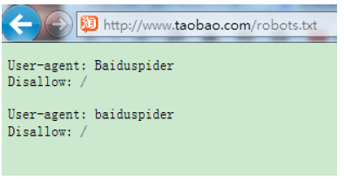
Robots.txt 源于1994年的协议，对爬取过程进行限制
关于Robots.txt的说明
http://www.robotstxt.org/orig.html
按robots.txt说的做，如下面写法的意思是：任何robot都不能访问“/yoursite/temp/”开头的网址, 除了名叫“searchengine”的:
User-agent: *
Disallow: /yoursite/temp/
User-agent: searchengine
Disallow:

Slide 22
4.2 鲁棒性 Be Robust :
能从采集器陷阱中跳出，能处理Web服务器的其他恶意行为
Malicious 怀有恶意的 pages
Spam pages
Spider traps – incl dynamically generated
Even non-malicious pages pose challenges
Latency延时/bandwidth 带宽 to remote servers vary
Site mirrors and duplicate pages
Webmasters’ stipulations 合同
How “deep” should you crawl a site’s URL hierarchy?

Slide 23
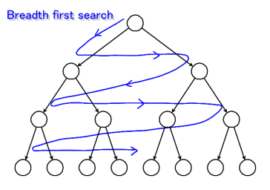
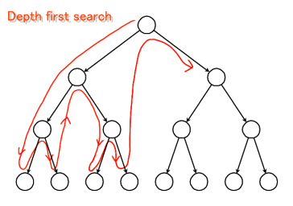
4.3 性能和效率:
Performance/efficiency: permit full use of available processing and network resources
充分利用不同的系统资源，包括处理器、存储器和网络带宽
优先抓取“有用的网页”
我们一般认为一个网页的首页是相当重要的
搜索策略：深度优先, 广度优先

Slide 24
理论上，两者能够在大致的时间里完成所有的整个静态网页的爬取工作。
BFS优于DFS
工程上，网络爬虫更应该定义为“如何在有限的时间里最多的爬下那些重要的网页”，
我们一般认为一个网页的首页是相当重要的。
DFS优于BFS
爬虫的分布式结构以及网络通信的握手成本有关，“握手”就是指下载服务器与网站的服务器建立通信的过程。
时间网络爬虫是由成百上千万太服务器组成的分布式系统，对于某一个网页，一般由特定的一台或者几台服务器专门下载，这样可以避免握手次数太多。

Slide 25
实际应用的网络爬虫不是对网页次序的简单BFS或者BFS，而是一个相对复杂的下载优先级排序的方法，管理这个系统的叫做“调度系统”(Scheduler)，会有一个Priority Queue。BFS成分更加多一些。
DFS 要限定爬取的深度
在爬取时为了防止有些错误链接导致的无穷递归爬取，需要限定爬取的深度。
此外层次越深的网页对用户来说可用的信息越少，理论上呈对数的倒数关系。
参考书目 吴军《数学之美》

Slide 26
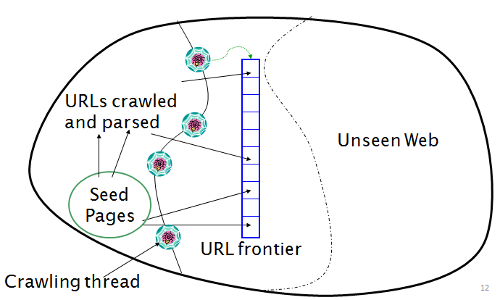
4.4 distributed分布式:
可以在多台机器上分布式运行
4.5 Be scalable可扩展性:
添加更多机器后采集率应该提高

Slide 27
URL frontier
Must try to keep all crawling threads busy
Can include multiple pages from the same host
Must avoid trying to fetch them all at the same time

Slide 28
分布式带来的问题
哈希表判重
哈希表判重，在一台下载服务器上建立和维护一张哈希表并不是难事，
分布式，多台服务器一起下载网页，就会出现问题：
问题1、哈希表太大，一台下载服务器存不下。
问题2、每台下载服务器在开始下载前和完成下载后都要维护这表哈希表，这个存储哈希表的通信就成为爬虫系统的瓶颈。

Slide 29
采集器分布化
解决方法：
A、明确每台下载服务器的分工，即一看到某个URL就知道交给哪台服务器去执行
B、批量处理，减少通信的次数

Slide 30
Distributing the crawler
Sec. 20.2.1
Run multiple crawl threads, under different processes – potentially at different nodes
Geographically distributed nodes
Partition hosts being crawled into nodes
Hash used for partitio

Slide 31
Communication between nodes
Sec. 20.2.1
Output of the URL filter at each node is sent to the Dup URL Eliminator of the appropriate node
WWW
DNS
To
other
nodes
URL
set
Parse
Doc
FP’s
robots
filters
Fetch
Content
seen?
URL
filter
Host
splitter
Dup
URL
elim
From
other
nodes
URL Frontier

Slide 32
4.5 新鲜度:
对更新了的网页进行爬取
HTTP headers are notoriously 恶名昭彰地 unreliable
<meta>
Last-modified
Expires
Solution
Estimate the probability that a previously visited page has changed in the meanwhile
Prioritize by this probability estimate

Slide 33
有统计资料表明
随机选择270个站点，132个.com站点，78个.edu站点，30个.net站点和30个.gov站点
下载72000个页面，40%的.com每天变化，.net和.org变化适中，.edu和.gov变化最为缓慢
需要为更新较快的页面提高刷新率
含有那些突增的搜索关键字的网站会得到较快的更新频率。 Google就会优先对与这个主题有关的网站进行更新

Slide 34
4.6功能可扩展性：
支持多方面的功能扩展，例如处理新的数据格式、新的抓取协议等

Slide 35
五、爬虫分类 Taxonomy of crawlers
5.1基于整个Web的信息采集(Universal Web Crawling)
5.2 增量式Web信息采集 (Incremental Web Crawling )
5.3 基于主题的Web信息采集(Focused Web Crawling )
5.4 基于用户个性化的Web信息采集(Customized Web Crawling )
基于元搜索的信息采集(Metasearch Web Crawling)
实际的采集器往往是几种采集技术的结合

Slide 36
5.1、基于整个Web的信息采集
传统的采集方式
作为门户搜索引擎和大型的Web服务提供商的数据收集部分
是指从一些种子URL扩充到整个Web的信息采集
优点
采集数据广，采集速度快，适用于广泛主题的搜索
缺点
采集数据乱，数据利用率低，页面失效率高，采集周期长
典型代表：Google Crawler, 百度

Slide 37
Large-scale universal crawlers
Two major issues:
Performance
Need to scale up to billions of pages
Policy 策略
Need to trade-off coverage, freshness, and bias (e.g. toward “important” pages)

Slide 38

开源工具： Nutch
Nutch 是一个开源Java 实现的搜索引擎。它提供了我们运行自己的搜索引擎所需的全部工具。
包括全文搜索和Web爬虫。
http://nutch.apache.org/
包括爬虫crawler和查询searcher。
Crawler主要用于从网络上抓取网页并为这些网页建立索引。
Doug Cutting
斯坦佛大学语言学学士
开源社区的巨牛
Lucene
Nutch
Hadoop

Slide 39
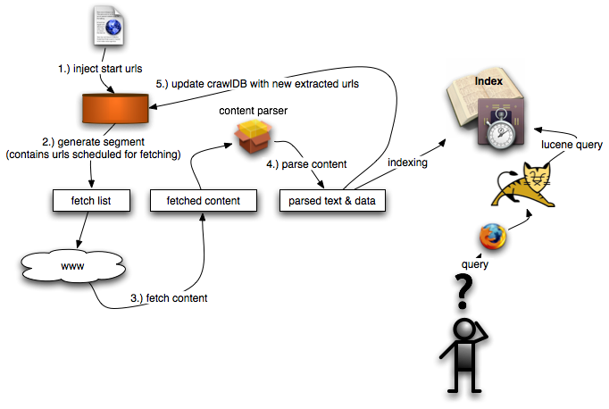

Slide 40
Nutch爬取（一）
多线程
宽度优先
遵循机器人协议，先读取/robots.txt 然后判断是否允许访问。
nutch中采用的是socket获得连接并getInputStream，实际调用的是protocol的插件。

Slide 41
Nutch 爬取（二）
边爬取边解析
获取一个页面后，对其进行解析，存储原始页面和解析后的文档。并提取出链outlink。
页面评分
（On-Line Page Importance Computation）
a.解析页面时
distributeScoreToOutlink？
b.更新crawldb时
Increase the score by a sum of inlinked scores

Slide 42
简单使用
需要设置种子URL
使用一个Filter来识别URL是否需要抓取。
通过对conf/crawl-urlfilter.txt文件的修改来实现
+^http://([a-z0-9]*\.)*MY.DOMAIN.NAME/
执行下面的命令行来运行Crawler：
bin/nutch crawl urls -dir crawl-tinysite -depth 3 >& crawl.log
设置抓取结果存储于crawl-tinysite文件夹中
抓取日志为crawl.log
限定了抓取深度为3
http://www.cnblogs.com/kwklover/category/63478.html

Slide 43
5.2、增量式Web信息采集
在页面刷新时，只需要采集新产生的或者已经发生变化的页面，而对于没有变化的页面不进行采集
预测变化的策略：
基于统计的方法：观察网站的平均变化周期
基于数据建模的方法：通过网页中变化估计模型和参数
优点
极大地减小数据采集量进而极大地减小采集时空开销 。
缺点
增加了一定的判别开销。
网页相似度比较----后面详细讲
典型代表： Google Crawler, WebFountain。

Slide 44
5.3、用户个性化Web信息采集
不同的用户对一个搜索引擎提交同一个检索词，他们期望的返回结果是不同的
通过用户兴趣制导或与用户交互等灵活手段来采集信息 。
用户画像profile
日志
轻量级的信息采集 ，爬虫APP
You-Get
八爪鱼采集器
集搜客GooSeeker
后羿采集器

Slide 45
You-Get
支持 41+ 家国内视频/音频网站的命令行式下载工具
命令行形式的工具，不提供软件界面
基于 Python 3 的下载工具
支持多个视频网站和音乐网站，
视频网站：youtube、优酷、爱奇艺、AB站
音乐网站：网易云音乐
直播网站：斗鱼、战旗等
社交网站：前段时间介绍的VK，tumblr等

Slide 46
八爪鱼采集器
内置上百种主流网站数据源，如京东、天猫、大众点评等热门采集网站，只需参照模板简单设置参数，就可以快速获取网站公开数据。
自定义配置组合浏览器标识(UA)，全自动代理IP，浏览器Cookie,验证码破解等功能
由5000多台云服务器支撑的云采集，7*24小时不间断运行
付费

Slide 47
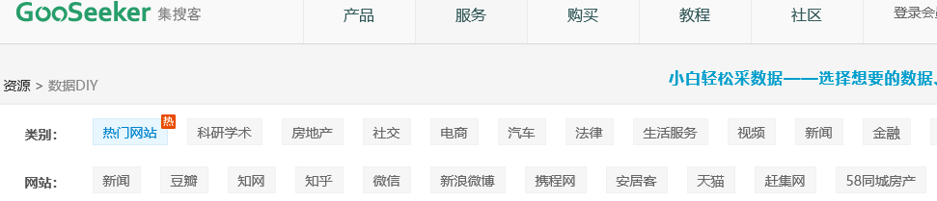
集搜客GooSeeker
付费版本
免费版本
微博采集：用积分下载数据

Slide 48
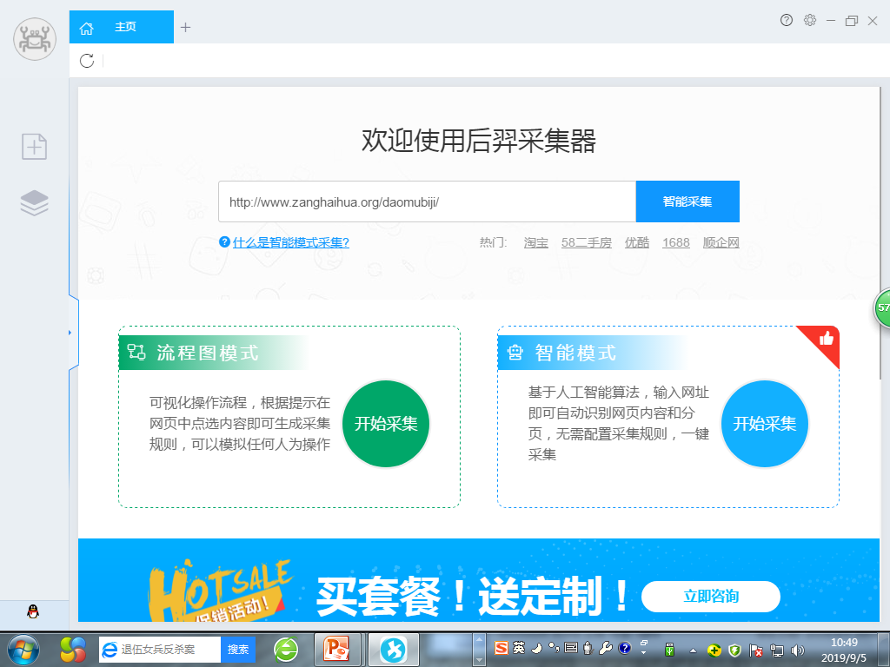
后羿采集器

Slide 49
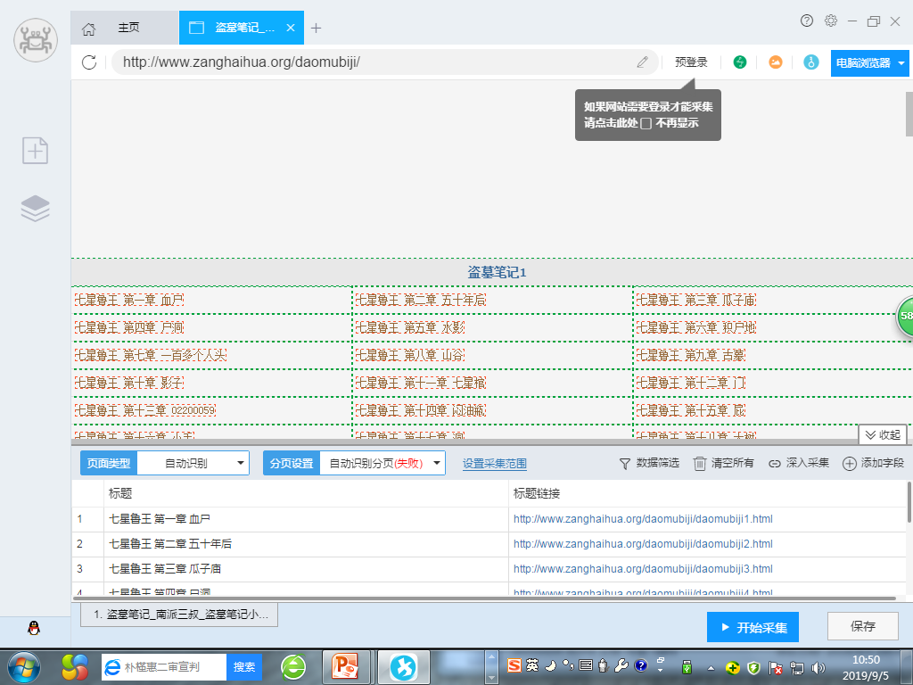
自动识别表格

Slide 50
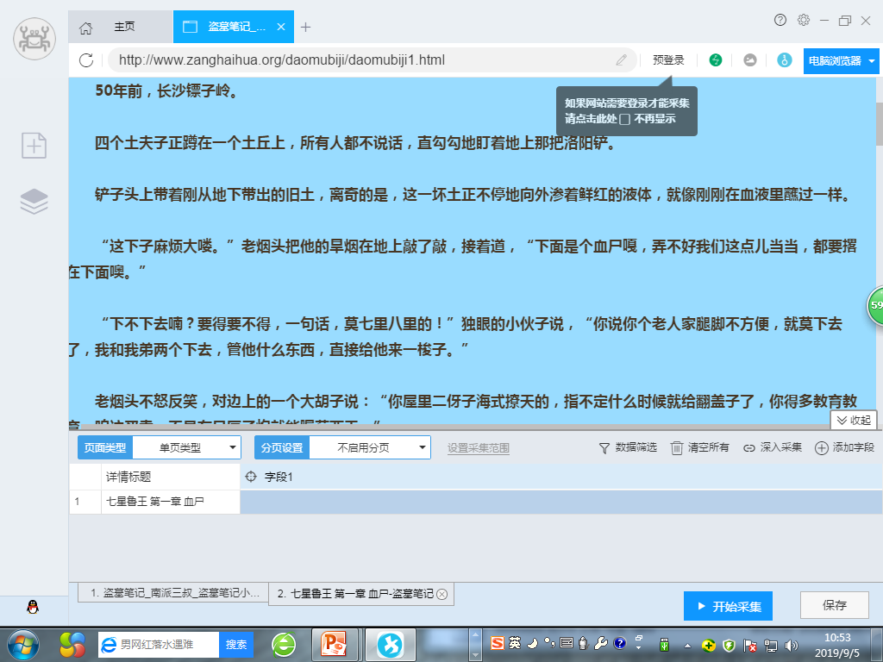
深入采集

Slide 54
5.4、主题Web信息采集
选择性的搜寻那些与预先定义好的主题集相关页面进行采集
给定特定的种子URL
目前是研究热点，垂直搜索
优点
采集页面更加有针对性，采集效率更高。
缺点
采集速度较慢，判别相关性带来较大的开销。
典型代表：Focused Crwaler -- IIT&IBM
采集系统首先保存一个经典的主题分类
每个主题分类都保存若干个内容样本

Slide 55

六、爬虫与法律
爬虫玩得好，牢饭吃得早？

Slide 56
爬虫背后的法律风险
为违法违规组织提供爬虫相关服务（验证码识别服务贩卖、SEO……）
个人隐私数据抓取与贩卖
利用无版权的商业数据获利
侵犯著作权

Slide 57
相关法律介绍。
非法获取计算机系统数据罪
侵入国家事务、国防建设、尖端科学技术领域以外的计算机信息系统或者采用其他技术手段，获取该计算机信息系统中存储、处理或者传输的数据
侵犯商业秘密罪
《反不正当竞争法》第九条，
以不正当手段获取他人商业秘密的行为即已经构成侵犯商业秘密。而后续如果进一步利用，或者公开该等信息，则构成对他人商业秘密的披露和使用，同样构成对权利人的商业秘密的侵犯。
网络安全法
如果爬虫在未经用户同意的情况下大量抓取用户的个人信息，则有可能构成非法收集个人信息的违法行为。
侵犯公民个人信息罪
非法获取、出售或者提供
行踪轨迹信息、通信内容、征信信息、财产信息五十条以上的；（
住宿信息、通信记录、健康生理信息、交易信息等其他可能影响人身、财产安全的公民个人信息五百条以上的；
民个人信息五千条以上的便构成“侵犯公民个人信息罪”所要求的“情节严重”。

Slide 58
网络爬虫怎么做比较好
经网站允许
Robots 协议
反爬策略
数据用途合法
保护个人信息

Slide 59
七、使用python Padas模块 直接读取网页中的表格
7.1 HTML表格
HTML 创建表格
https://www.w3school.com.cn/html/html_tables.asp
表格可以规则的存放数据
表格可以帮助网页布局

Slide 60
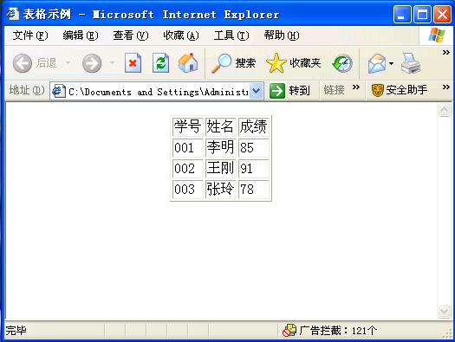
HTML表格的基本结构
<table border=1>
<tr>
<td>学号</td>
<td>姓名</td>
<td>成绩</td>
</tr>
<tr>
<td>001</td> <td>李明</td> <td>85</td>
</tr>
<tr>
<td>002</td> <td>王刚</td> <td>91</td>
</tr>
<tr>
<td>003</td> <td>张玲</td><td>78</td>
</tr>
</table>

Slide 61
<table>、<tr>、<td>、<th>是表格中最常用的四个标记
<th>标签是用来定义html表格中的表头单元格
表格大小
<table width=x1 height=x2>
属性值的x1和x2可以是绝对值也可以是相对值
<table border=1 bgcolor="#008080">
<caption>标记来为表格增加标题。
通常情况下，<caption>标记位于 <table>标记的后面。
<caption> 学生表</caption>
<tr>、<td>、<th>可以对行与单元格的相关属性进行设置
<tr bgcolor="#008080">

Slide 62
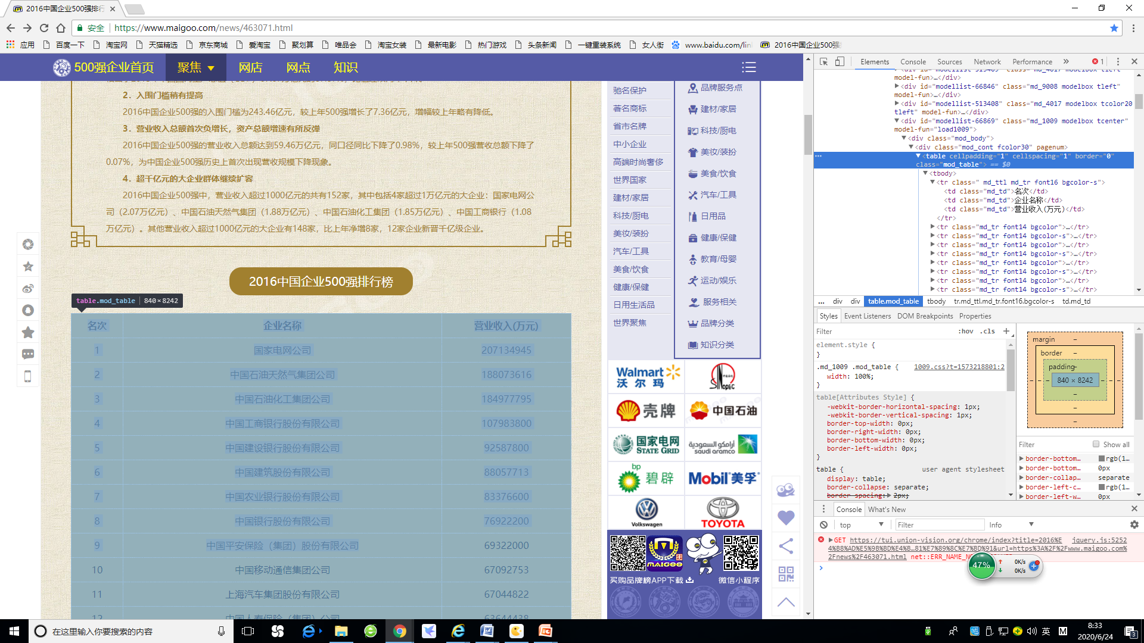
https://www.maigoo.com/news/463071.html

Slide 63
7.2 Pandas模块
pandas 是基于NumPy 的一种工具，
NumPy（Numerical Python）
Python的一种开源的数值计算扩展。
可用来存储和处理大型矩阵
支持大量的维度数组与矩阵运算，
此外也针对数组运算提供大量的数学函数库
为了解决数据分析任务。
Pandas 纳入了大量库和一些标准的数据模型，
提供了高效地操作大型数据集所需的工具

Slide 64
Pandas 是python的一个数据分析包
Pandas的名称来自于面板数据（panel data）和python数据分析（data analysis）。
panel data是经济学中关于多维数据集的一个术语，
pandas提供了大量能使我们快速便捷地处理数据的函数和方法。

Slide 65
数据结构
Series：一维数组
与Numpy中的一维array类似。
二者与Python基本的数据结构List也很相近。
Series如今能保存不同种数据类型，字符串、boolean值、数字等都能保存在Series中。
Time- Series：以时间为索引的Series。
DataFrame：二维的表格型数据结构。
可以将DataFrame理解为Series的容器。
Panel ：三维的数组，
Panel4D：是像Panel一样的4维数据容器。
PanelND：拥有factory集合，可以创建像Panel4D一样N维命名容器的模块。

Slide 66
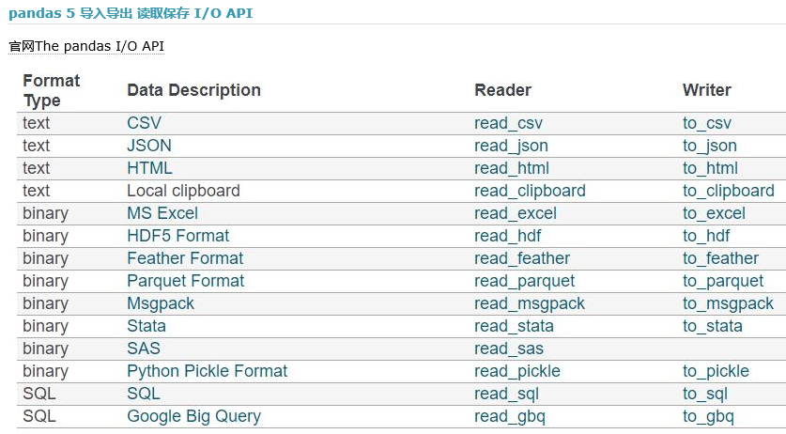
DataFrame
DataFrame是一种表格型数据结构
提供I/O API函数

Slide 67
7.3 运行实例
pandas模块里的read_html（）函数
Table.py 代码
import pandas as pda
import urllib.request
url = "http://www.maigoo.com/news/463071.html"
response = urllib.request.urlopen(url)
contents = pda.read_html(response)
print(contents)

Slide 68
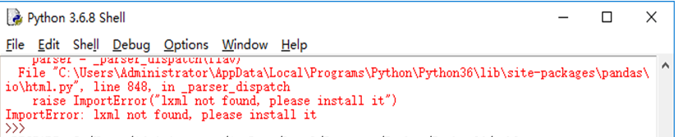
运行问题
第一次运行错误
lxml模块
https://pypi.org/project/lxml/#files
安装 pip install lxml

Slide 69
lxml模块
lxml是一个HTML/XML的解析库，
主要功能是如何解析和提取HTML/XML数据
lxml和正则一样，是用c实现的，我们可以用XPath语法，来快速的定位特定元素以及节点信息。
需要用到pip

Slide 70
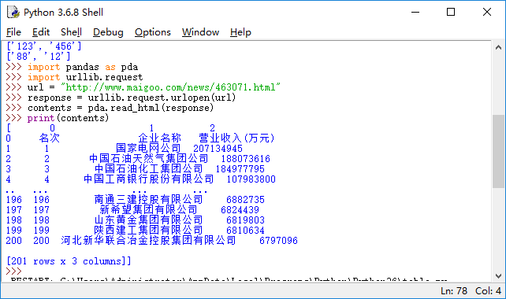

Slide 71
import pandas as pda
import urllib.request
url = "http://www.maigoo.com/news/463071.html"
response = urllib.request.urlopen(url)
contents = pda.read_html(response)
#print(contents)
x=contents[0]
x.to_csv('3.csv')

Slide 72
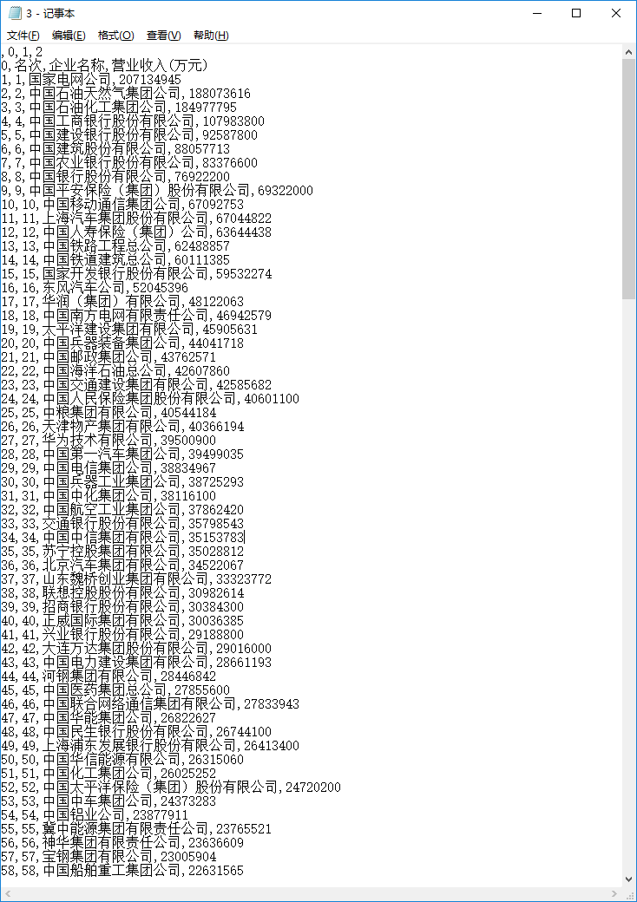

Slide 73
stanford
lecture18-crawling
分布式爬虫
Near duplicate document detection

